Slide 1
Processo di Registrazione portali: MyCompany
GRUPPO TELECOM ITALIA
Ottobre 2014

Slide 2
Indice
Registrazione ai portali: Step 1 «Il primo passo» … pag. 3
Registrazione ai portali: Step 2 «I tuoi Dati» … pag. 4
Registrazione ai portali: Step 3 «Conferma i tuoi dati – Indirizzo e-mail» … pag. 5
Registrazione ai portali: Step 4 «Conferma i tuoi dati – Cellulare» … pag. 6
Registrazione ai portali: Step 5 «Dati dell’Azienda» … pag. 7
Registrazione ai portali: Step 6 «Credenziali di accesso» … pag. 8
Registrazione ai portali: Fine registrazione e determinazione del profilo … pag. 9
Registrazione ai portali: E-mail di riepilogo … pag.10

Slide 3
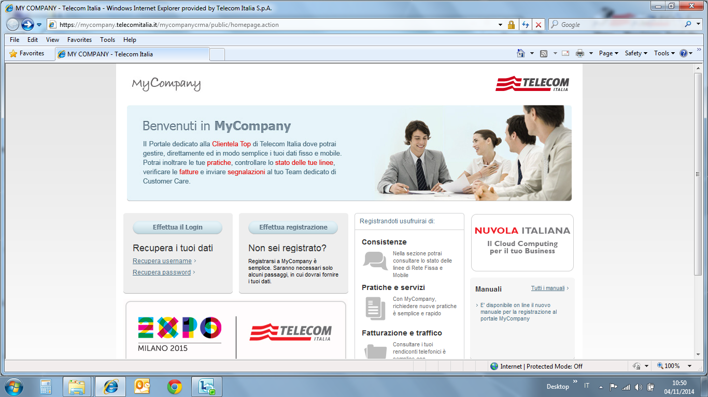
Registrazione ai portali: Step 1 « Il primo passo »
Clicca su «Effettua registrazione»

Slide 4
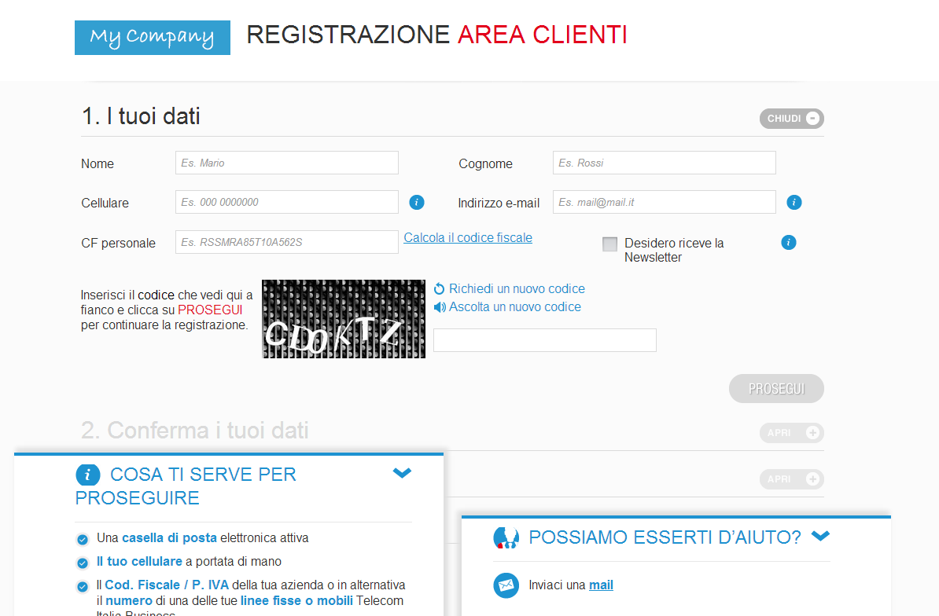
Registrazione ai portali: Step 2 «I tuoi Dati»
Inserisci i tuoi Dati Personali:
Nome
Cognome
Cellulare (necessario per recuperare, all'occorrenza, le credenziali di accesso quali username e password). E’' possibile utilizzare solo numeri di cellulare nazionali.
Indirizzo email valido
CF Personale (NON AZIENDA, che sarà invece chiesto successivamente )
Newsletter
Codice Grafico
N.B. Il click su procedi scatena i processi di certificazione email e numero di cellulare
PORTALI: Processo di Registrazione unificato

Slide 5
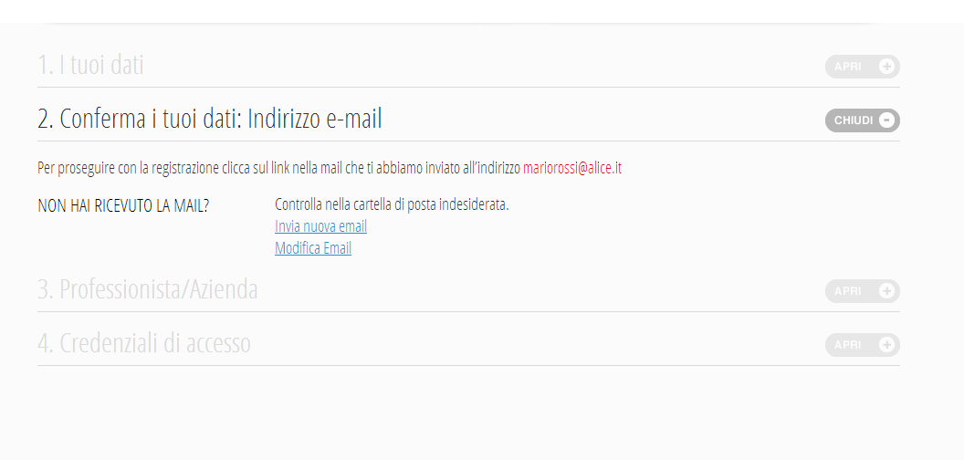
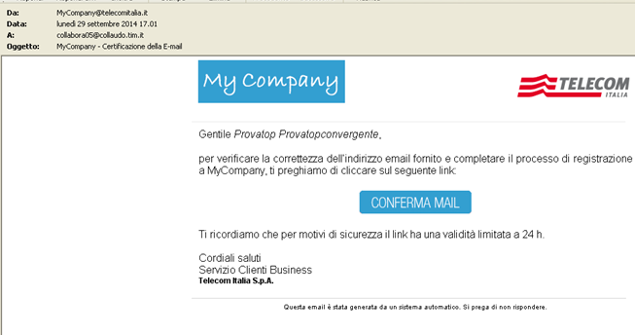
Registrazione ai portali: Step 3 «Conferma i tuoi dati – Indirizzo e-mail»
Per proseguire con la registrazione, si clicca sul link «CONFERMA MAIL» che si trova nell’email ricevuta all’indirizzo di posta inserito
Inoltre è possibile:
Richiedere nuovamente l’invio dell’email di conferma se non ricevuta
Modificare l’indirizzo email precedentemente inserito con un altro
FAC SIMILE
e-mail di conferma
MYCOMPANY
PORTALI: Processo di Registrazione unificato

Slide 6
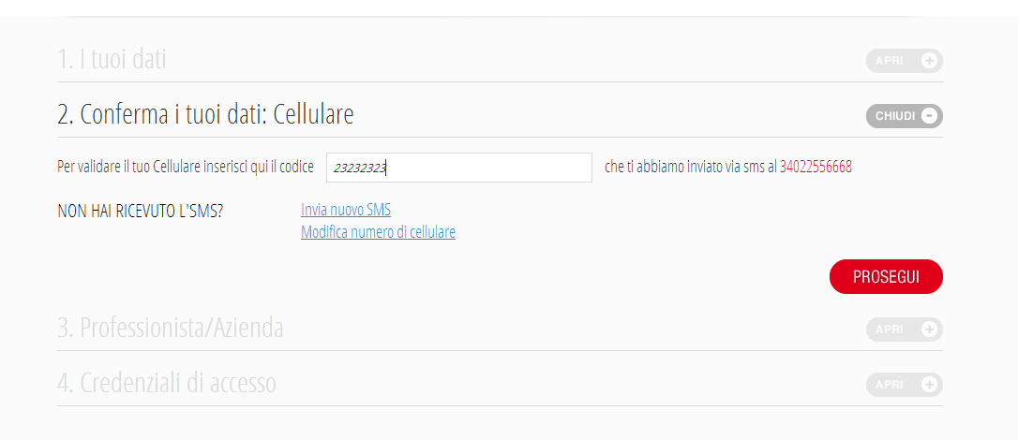
Registrazione ai portali: Step 4 «Conferma i tuoi dati – Cellulare»
Inserimento del codice ricevuto tramite sms sul numero di cellulare inserito
Inoltre è possibile:
Chiedere nuovamente l’invio del sms se non ancora ricevuto
Modificare il numero di cellulare precedentemente inserito con un altro
PORTALI: Processo di Registrazione unificato

Slide 7
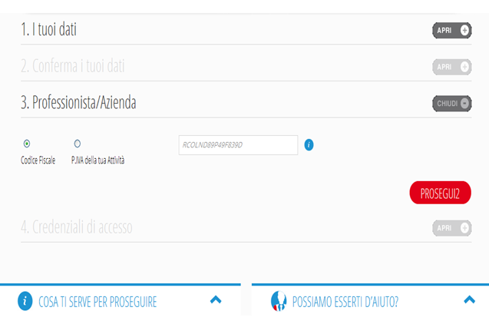
Registrazione ai portali: Step 5 «Dati dell’Azienda»
Inserire il dato azienda che identifica l’attività : CF Azienda o la P.IVA
In caso di persone fisiche il CF Azienda coincide con quello personale (per i soli clienti Business)
PORTALI: Processo di Registrazione unificato
B

Slide 8
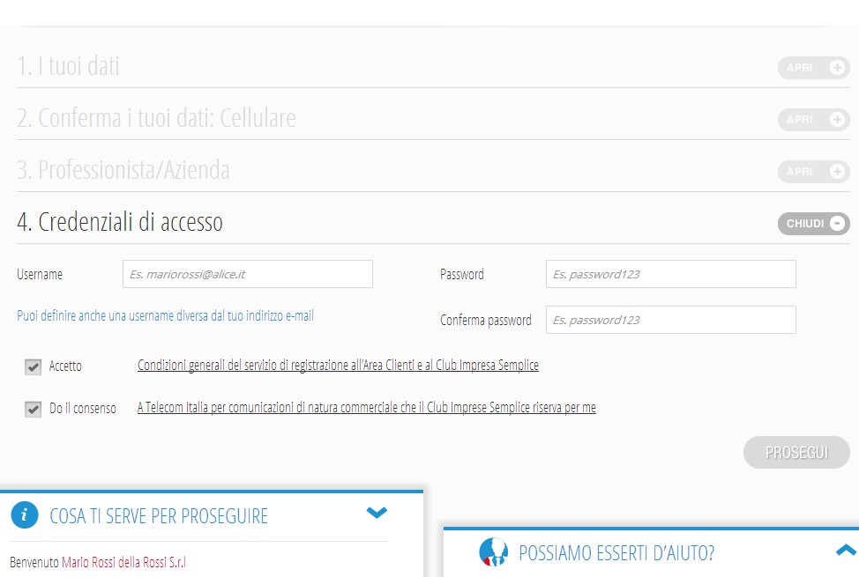
Registrazione ai portali: Step 6 «Credenziali di accesso»
Scegliere la username e la password per accedere all’area clienti ed accettare le condizioni generali di registrazione
Se non si vuole utilizzare come username la email, si puoi scegliere un’altra ricordandosi che deve essere composta da almeno 6 caratteri
.
Nel caso in cui la user scelta non fosse disponibile, è possibile selezionarne una tra quelle proposte nel box di supporto
La Password deve avere una lunghezza compresa tra 8 e 16 caratteri. E’ possibile seguire le linee guida che appariranno durante la compilazione per ottenere una password più affidabile.
N.B. All’interno del «Cosa ti serve per Proseguire» se l’azienda precedentemente identificata da CF o P.IVA ha linee con TI, verrà visualizzata anche la ragione sociale
(*)
(*)
(*) per il portale MYC tali link saranno generici e non rimanderanno al Club IS
PORTALI: Processo di Registrazione unificato

Slide 9
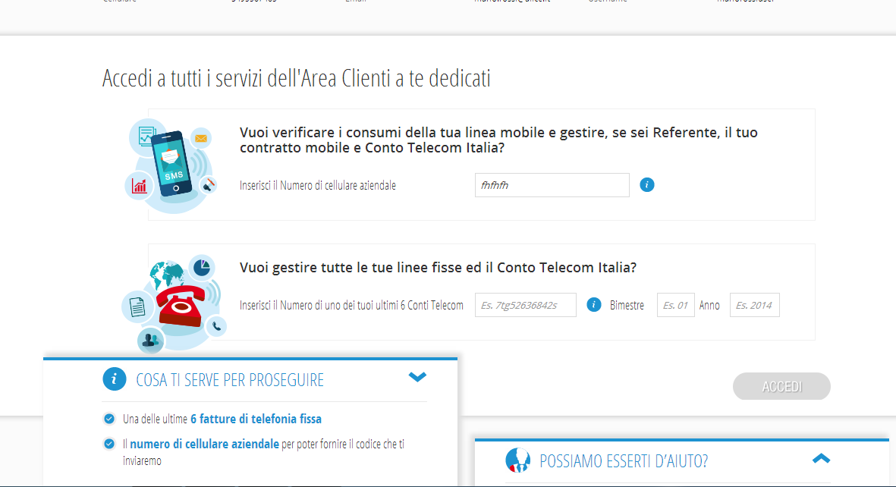
Registrazione ai portali: Fine registrazione e determinazione del profilo
La parte superiore della pagina, contiene il riepilogo dei dati di registrazione.
Il Cliente riceverà il riepilogo dei dati da inseriti via email, e se preferisce puoi anche stamparli cliccando sull’apposita icona.
Completare subito la tua registrazione per decidere quali informazioni gestire nella propria Area Cliente (le linee mobili o le linee fisse)
N.B. A seconda della consistenza del Cliente (dipendente dal CF Azienda) verranno visualizzate le opportune form di inserimento dei dati necessari alla profilatura:
Numero di cellulare per visualizzare il riepilogo consumi e gestire se referente i contratti mobili
Numero di uno degli ultimi 6 conti TI per gestire le linee fisse
Tali dati saranno obblicatori in caso di registrazione MYC
PORTALI: Processo di Registrazione unificato

Slide 10
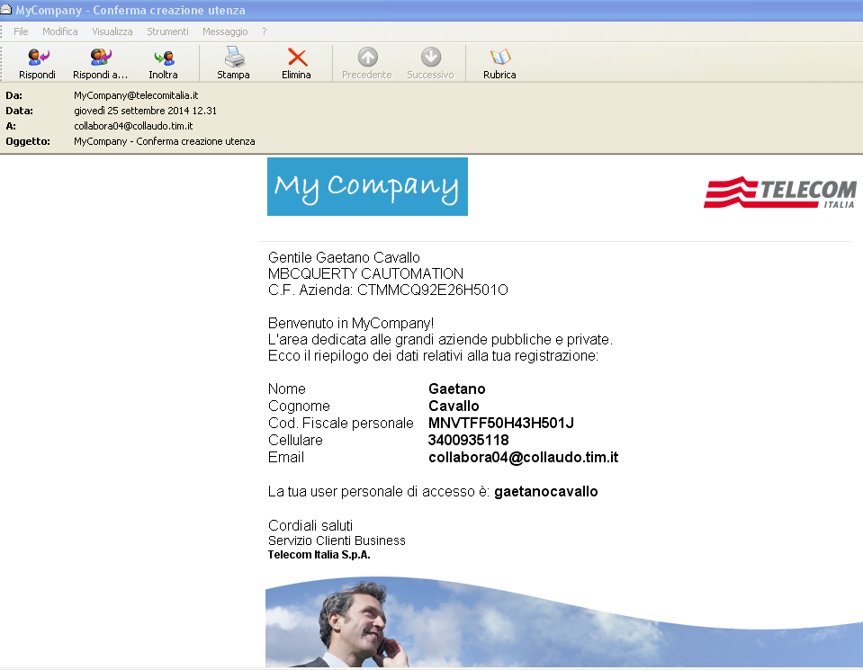
Registrazione ai portali: E-mail di riepilogo
Mittente: AreaClientiBusiness@telecomitalia.it
Oggetto: Impresa Semplice (oppure MyCompany ) - Area Clienti Business - Riepilogo Dati di Registrazione
Nell’email di riepilogo verranno riportati i dati personali inseriti dal Cliente e le username e password per l’accesso
FAC SIMILE
e-mail di riepilogo
MYCOMPANY
PORTALI: Processo di Registrazione unificato

